Slide 2
2
天气
李文玲
熙芳芳

Slide 3


Slide 4
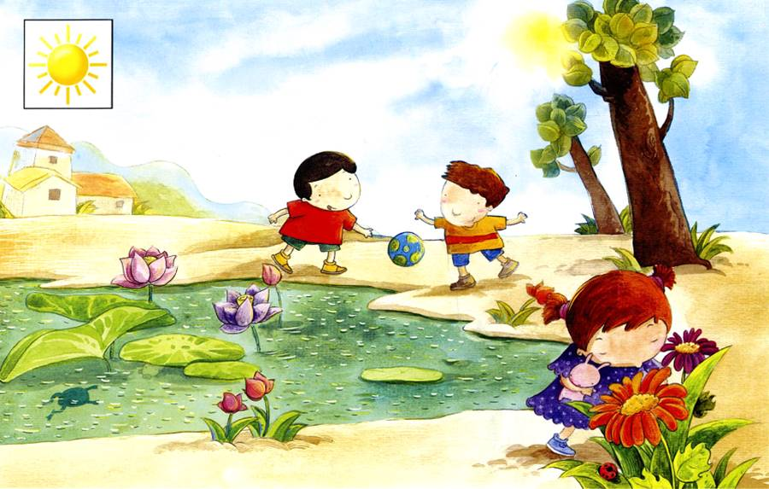
晴 天

Slide 5
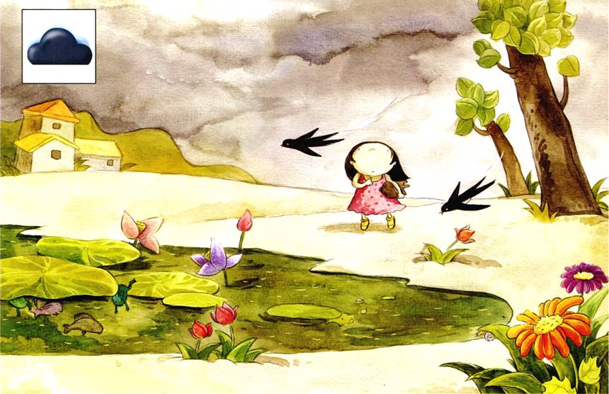
阴 天

Slide 6
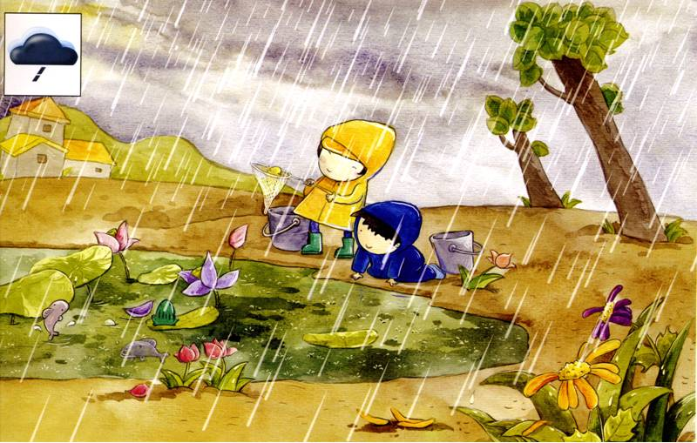
下 雨

Slide 7
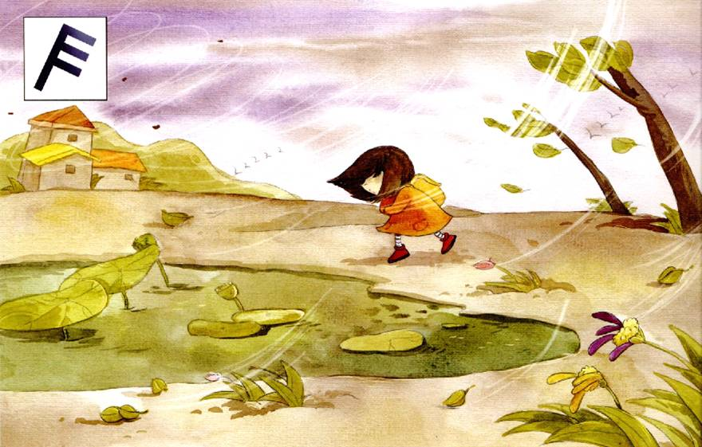
刮 风

Slide 8

下 雪

